Slide 1
Herramientas Computacionales para Data Science
Clase 2: Introducción a R parte II
Riva Quiroga y Gabriela Sandoval

Slide 2
Contenido del curso (relacionado con R)
Introducción a R
Introducción a R parte II
Manipulación e importación de bases de datos
Limpieza y filtrado de datos con R
Creación de funciones
Introducción a la Estadística con R
Análisis descriptivo con R
Análisis descriptivo con R parte II
Taller de Estructuras Estadísticas

Slide 3

La clase de hoy:
Parte I
Parte II
Revisión
Importación de archivos
Selección de objetos
Operadores lógicos en R
Comparación de las diferentes formas de programar en R
Introducción a RMarkdown
Ejercicio
Resumen y preguntas

Slide 4
Revisión clase pasada

Slide 5
Tipos de datos en R
typeof(c(1.3,4))
"double"
Números
(podemos hacer cálculos)
class(c(1,3.5))
"numeric"
typeof(c(2L,5L))
"integer"
Tipos de datos en R
En R tenemos 6 tipos de datos: double, integer, carácter, logical, complex y raw (no hablaremos de los dos últimos)
typeof(c("Hola","R"))
"character"
Letras
typeof(c(TRUE,FALSE))
"logical"
También podemos encontrarnos con:
factores (tipos de datos para referirnos a relaciones cualitativas: bueno o malo. (Pueden ser números o letras)
fechas.

Slide 6
Tipos de estructuras de datos (objetos)
vectores
c(25,34,45,40,32,23)
c(Lun = 5, Mar = 3, Mie = 6)
listas
(“vector de vectores”)
list( A = "Hola",
num = 1:4,
B = c(1,2,3))
data frames
(lista de vectores de igual longitud)
data.frame(mes = c("Ene","Feb", "Mar", "Abr"),
num = c(34,56,1,23))
otros: matrices, arrays
matrix(1:20,nrow=5,ncol=4)
También podemos encontrarnos con tibbles es un tipo de data frame que se usa en el entorno tidyverse.

Slide 7
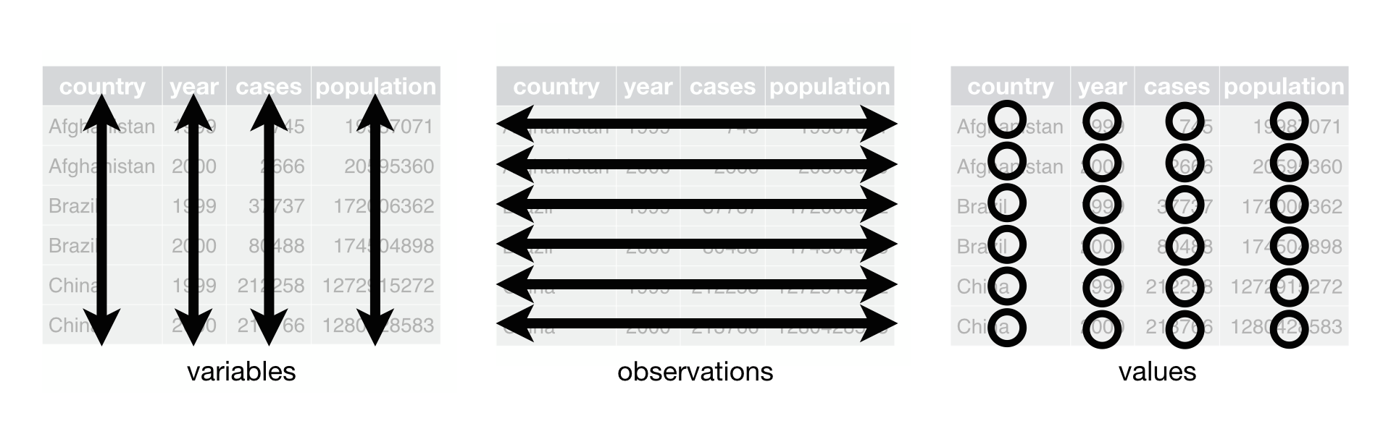
Nota: Usualmente vamos a trabajar con datos ordenados:

Slide 8
Encuentra el error en el código:
install.packages(ggplot2)
librari(ggplot)
c(2.4, 5, 7, 8, 2,)
nombres <- c(Gaby, "Riva", "Alexis")
edad <- c(34,67,20,45,10)
sum(Edad)
maen(edad)
¿Cuál es el resultado de typeof(c(2,"Hola"))?

Slide 9
Encuentra el error en el código:
install.packages(ggplot2)
R: install.packages("ggplot2")
librari(ggplot2)
R: library(ggplot2)
c(2.4, 5, 7, 8, 2,)
R: c(2.4, 5, 7, 8, 2)
nombres <- c(Gaby, "Riva", "Alexis")
R: nombres <- c("Gaby", "Riva", "Alexis")
edad <- c(34,67,20,45,10)
sum(Edad) R: sum(edad)
maen(edad) R: mean(edad)
¿Cuál es el resultado de typeof(c(2,"Hola"))? R: "character”

Slide 10
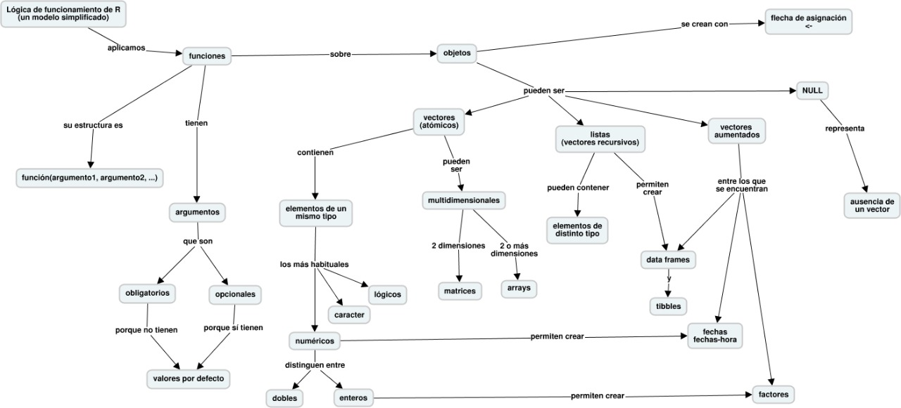
Esquema por: Riva Quiroga

Slide 11
Subsetting

Slide 12
Subsetting (Subconjuntos)
Para extraer elementos de una lista podemos usar:
[ ] retorna una lista más pequeña
[[ ]] se adentra en la lista
$ extrae elementos con nombre
$ funciona de forma similar a [[ pero cuando usamos [[ no olviden usar comillas.
lista[[“elemento1”]]
lista$elemento1
¿Cuál es la diferencia entre [ y [[?

Slide 13
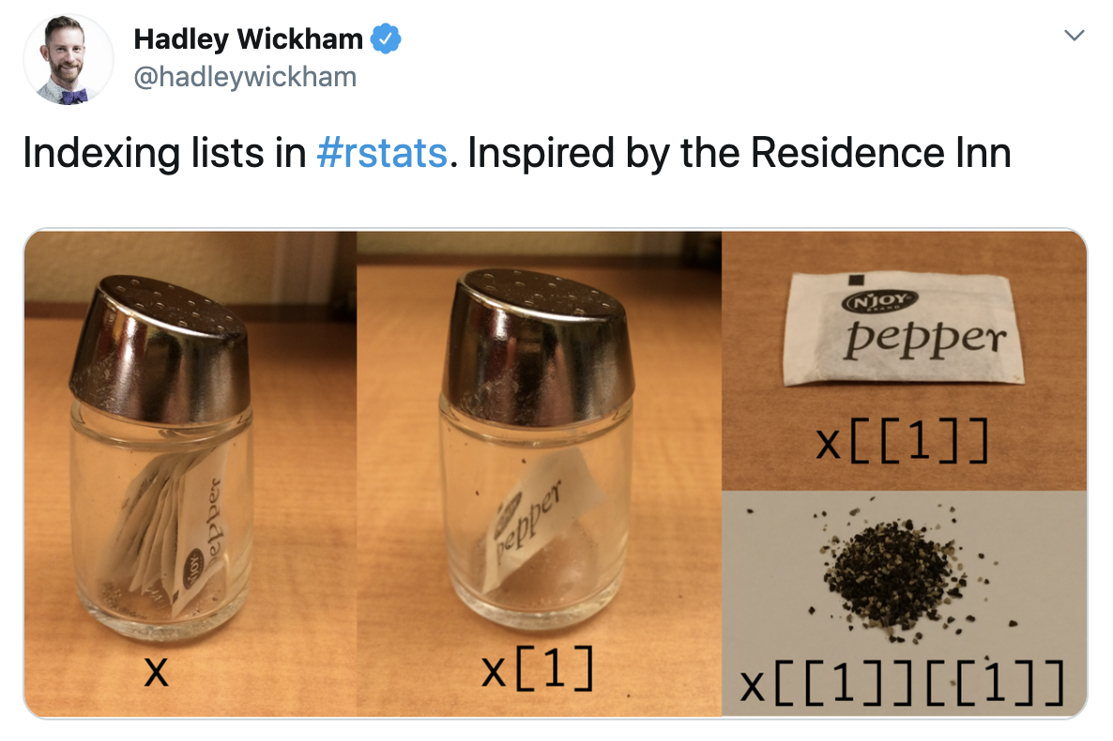
Subsetting (Subconjuntos)
Para extraer elementos de una lista podemos usar:
[ ] retorna una lista más pequeña
[[ ]] se adentra en la lista
$ extrae elementos con nombre
$ funciona de forma similar a [[ pero cuando usamos [[ no olviden usar comillas.
lista[[“elemento1”]]
lista$elemento1
¿Cuál es la diferencia entre [ y [[ ?
Si el pimientero es la lista x, entonces, x[1] es un pimientero que contiene un solo paquete de pimienta. x[[1]] es un sobre de pimienta y si queremos la pimienta necesitamos x[[1]][1].
Fuente: R para Ciencia de datos Cap. 20

Slide 14
Operadores lógicos

Slide 15
Operadores lógicos
En R tenemos también la opción de usar operadores lógicos:
< menor que
> mayor que
<= menor o igual que
>= mayor o igual que
== igualdad
!= diferencia
x & y intersección
x | y unión
Por ejemplo: podemos comparar dos vectores:
num <- c(7, 3, 23, 8, 2.5)
num < 3
El resultado es un vector de valores lógicos:
FALSE FALSE FALSE FALSE TRUE

Slide 16
Importación de Archivos

Slide 17

Importar archivos
funciones e n R base: read.formato()
read.csv()
read.table()
read.delim()
...
¿Importar un excel? → Paquete readxl
readxl::read_excel()
library(readxl)
read_excel()
readxl::read_excel(“ruta/nombredelarchivo.xlsx”)

Slide 18

El paquete readr
funciones: read_formato()
read_csv() - archivos delimitados por comas
read_csv2() - archivos separados por punto y coma (común en países donde se utiliza , como separador decimal)
read_tsv() - archivos delimitados por tabulaciones
read_delim() - lee archivos con cualquier delimitador
read_fwf() - archivos de ancho fijo
read_table() - variación común de archivos de ancho fijo donde las columnas están separadas por espacios en blanco
...

Slide 19
Ejercicio
Importa el archivo nombres.xlsx
… analicemos los datos y usemos los aprendido.

Slide 20


Slide 21
¿Diferentes formas de programar en R?

Slide 22
¿R base y el Tidyverse?
Los tres tipos de sintaxis más usados en R son:
Sintaxis de $ (R base)
Sintaxis de fórmula
Sintaxis del Tidyverse
En el archivo cheatsheet_sintaxis_R.pdf (traducido por Riva) pueden ver varios ejemplos y comparaciones.
La sintaxis de $ se enfoca más en el uso de subsetting con [] y la lógica de programación es de adentro hacia afuera.
La sintaxis de fórmula se basa en el uso de ~ (virgulilla)
La sintaxis del Tidyverse se ha popularizado en los últimos años porque permite leer y programar de forma más natural (izquierda a derecha) y tiene un ecosistema de paquetes que trabajan juntos y facilitan mucho el trabajo. Uno de sus elementos es “el pipe” %>%.
“Si bien usualmente se intenta enseñar R en el marco de un tipo de sintaxis, la mayoría de las personas programa usando una combinación de ellas. “

Slide 23
Algunos ejemplos adicionales:
Vamos a utilizar el set de datos mtautos disponible en el paquete datos.

Slide 24
Introducción a RMarkdown

Slide 25
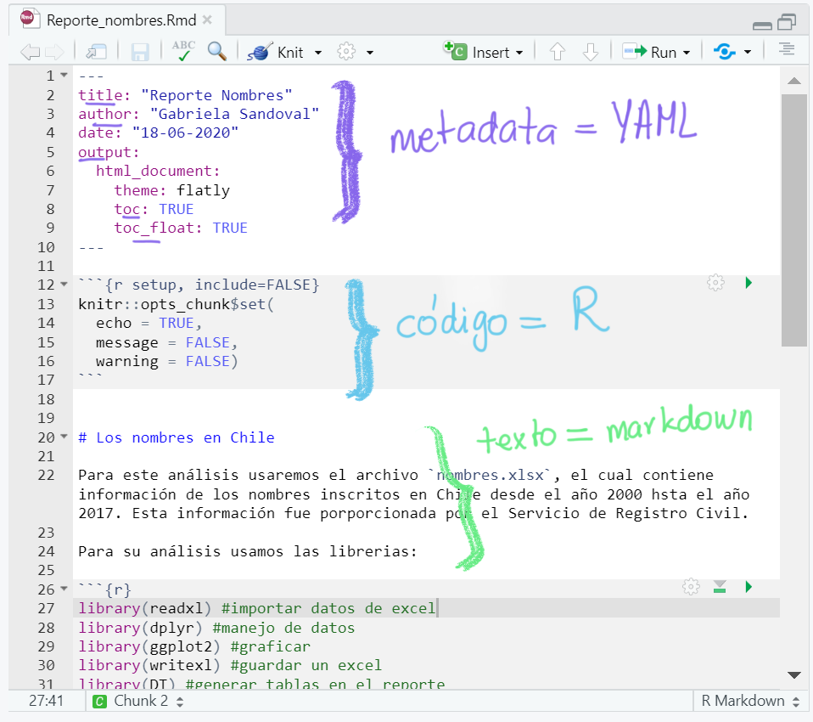
Así se ve un .Rmd
Un . Rmd es un archivo de texto plano que combina código, resultados y texto.

Slide 26
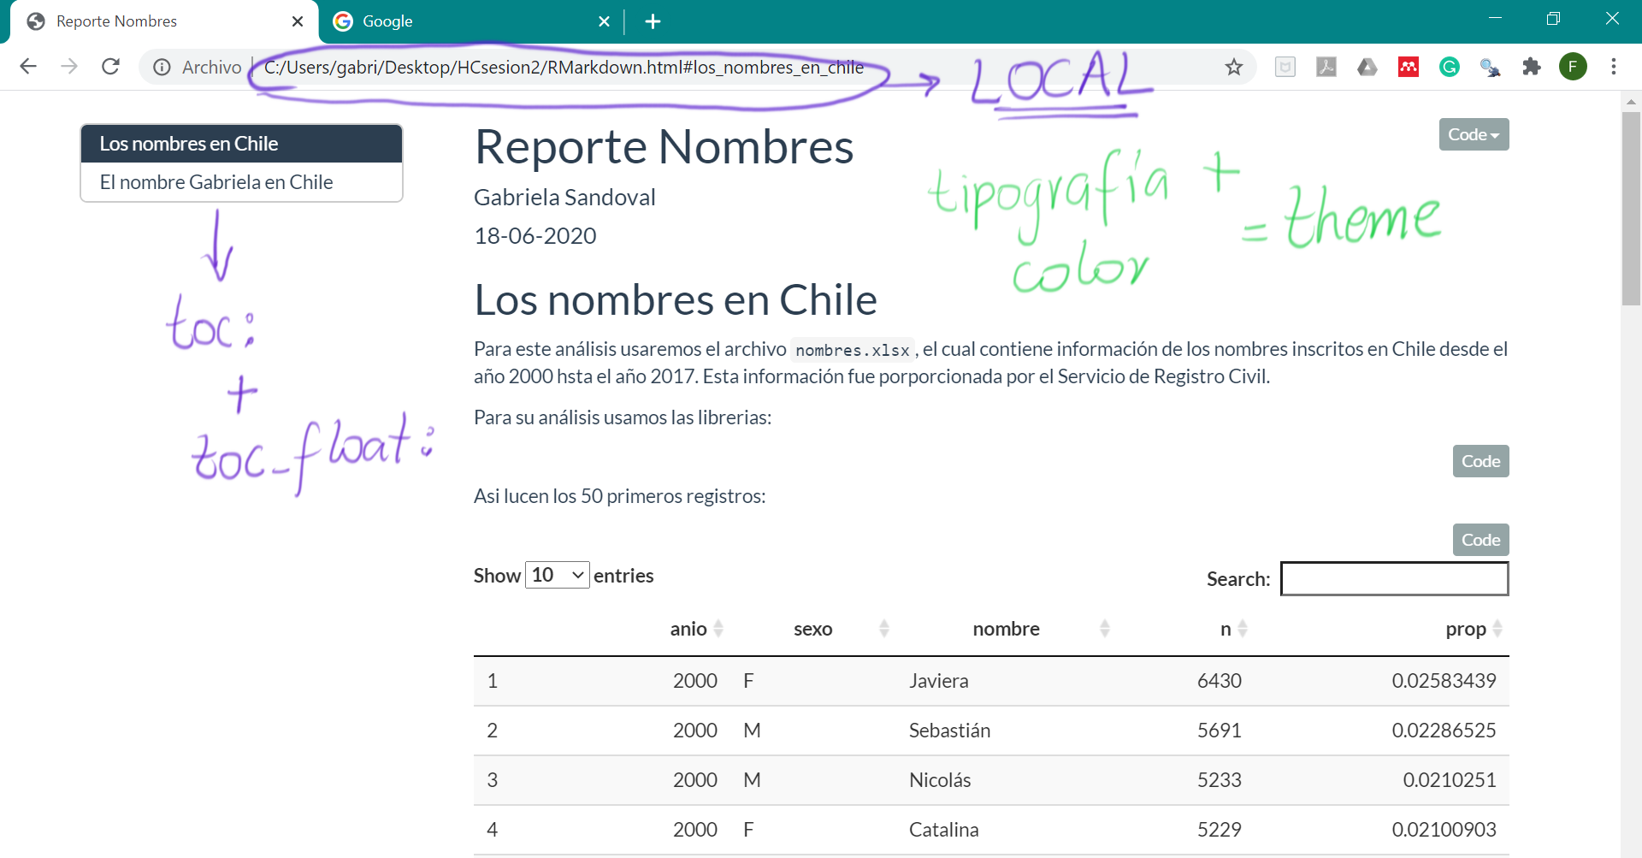
El resultado:

Slide 27
Ahora
Crea un nuevo archivos .Rmd, guardalo con el nombre que gustes.
File > New File > R Markdown
Presiona el botón Knit para “tejer” el ejemplo que R nos da por defecto.
Teje el archivo Reporte_nombres.Rmd

Slide 28
Para la casa...
Importa el archivo nombres.xlsx
Filtra tu nombre usando sintaxis tidyverse y sintaxis $ (R base) (es decir filtra usando subsetting con []).
Encuentra los nombres más populares en 2016 y 2017. Si te hacen falta funciones, busca/usa el material compartido como referencias y material complementario (en especial las cheatsheets)

Slide 29
Referencias y material complementario
R para Ciencia de Datos: https://es.r4ds.hadley.nz/ (libro en línea, en español)
RStudio cheatsheets: https://rstudio.com/resources/cheatsheets/ (“torpedos”; en la parte inferior de la página hay versiones en español disponibles)
Tidyverse https://www.tidyverse.org/ (documentación, ejemplos de los paquetes del Tidyverse).
Para practicar en casa:
RStudio Primers: https://rstudio.cloud/learn/primers (ejercicios interactivos; en inglés)
Comunidades:
En twitter: #rstats #rstatsES #datosdemiércoles #tidytuesday #RLadies y pueden seguir a
@R4DS_es , @R4DScommunity

